Slide 1
(Abstract) Factory
Marcel Zussner

Slide 2
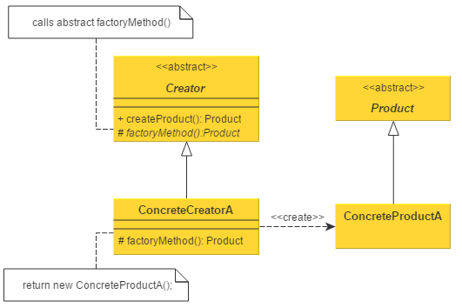
UML (factory)

Slide 3
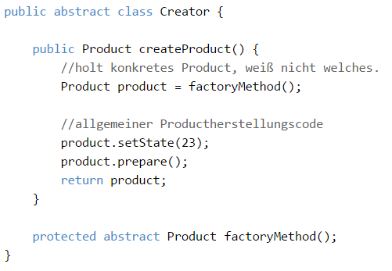
Codebeispiel (Creator)

Slide 4
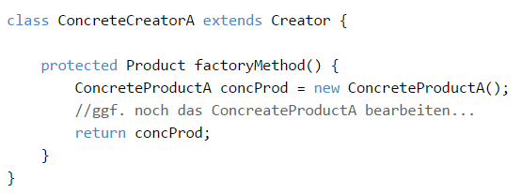
Codebeispiel (ConcreteCCreatorA)

Slide 5
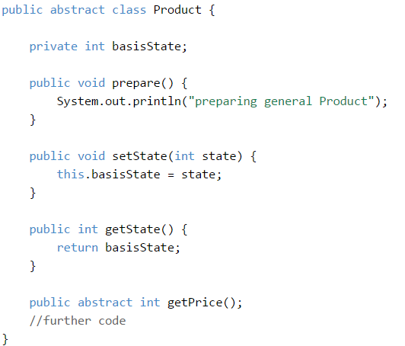
Codebeispiel (Product)

Slide 6
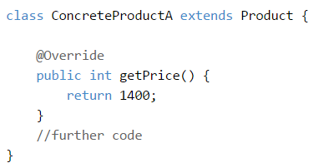
Codebeispiel (ConcreteProductA)

Slide 7
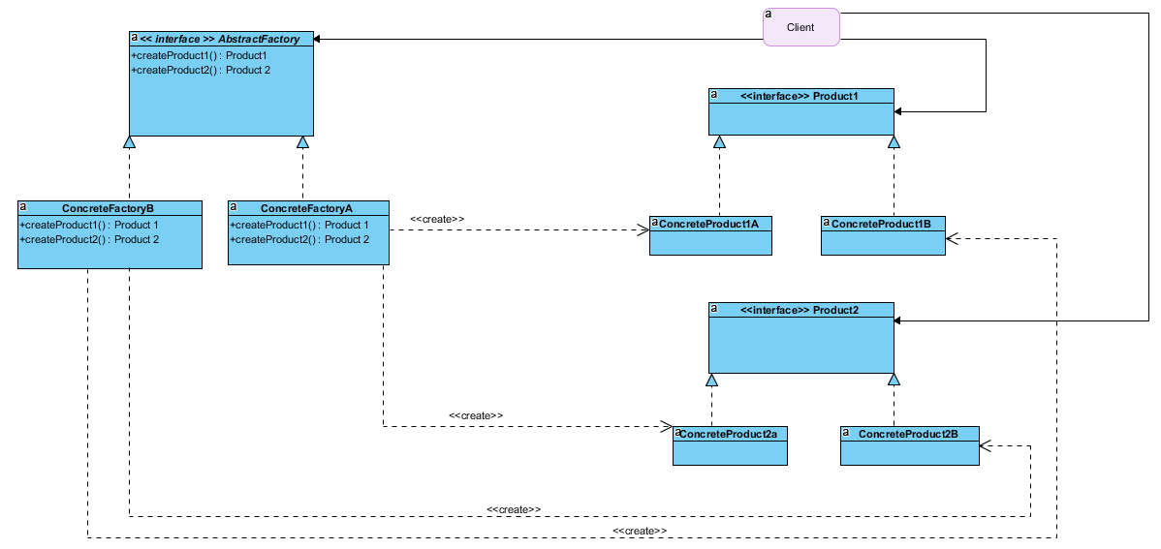
Uml (abstract Factory)

Slide 8
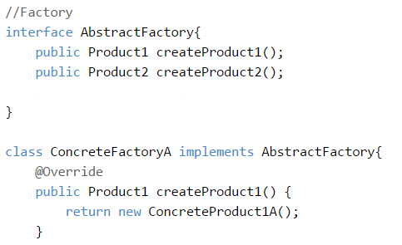
Codebeispiel (AbstractFactory & ConcreteFactoryA)

Slide 9
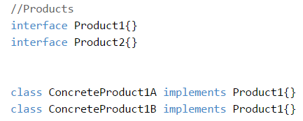
Codebeispiel (Interface & ConcreteProduct)

Slide 10
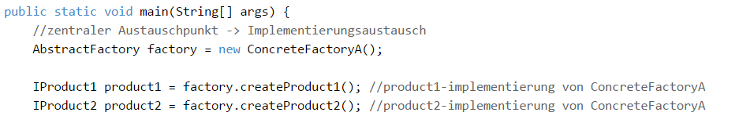
Codebeispiel (Beispielclient)

Slide 11
Solid
Single-Responsibility-Prinzip
Open-Closed-Prinzip
Liskovsches Substitutionsprinzip
Interface-Segregation-Prinzip
Dependency-Inversion-Prinzip

Slide 12
Java-Bibliotheken
Abstract factory:
javax.xml.parsers.DocumentBuilderFactory#newInstance()
javax.xml.transform.TransformerFactory#newInstance()
Factory:
java.util.Calendar#getInstance()
java.text.NumberFormat#getInstance()
Weitere hier.

